Slide 1
PROVIDER ecm A.GE.NA.S n.6889

Slide 2
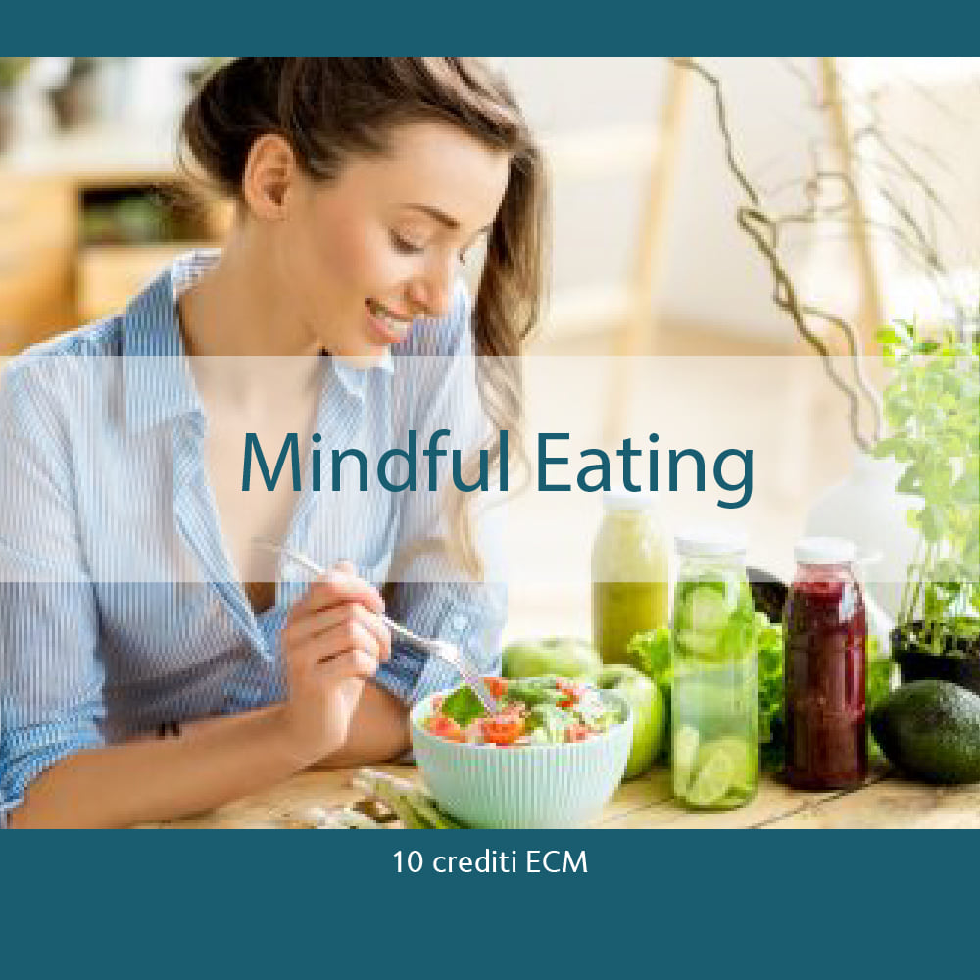
ID EVENTO 6889-318478

Slide 3
Modulo ABITUDINI E SCHEMI ALIMENTARI
A CURA DELLA Dott.ssa Rosalba Serra – Psicologo Psicoterapeuta

Slide 4
Il condizionamento è un fenomeno normale e inevitabile che inizia ad instaurarsi fin dalla nascita. Mentre beviamo il latte materno, siamo tra le braccia della mamma a contatto con la sua pelle. Il latte materno è particolarmente dolce e non c’è da stupirsi se quando le persone elencano i loro cibi consolatori questi siano bianchi, cremosi, dolci colme il gelato, la pasta con il formaggino, il purè di patate, la cioccolata o una semplice tazza di latte caldo. La nostra relazione con il cibo è condizionata da migliaia di influenza: la nostra famiglia d’origine, la pubblicità, la televisione, i film, i libri, le riviste, i coetanei, i costumi locali. In inglese viene utilizzato il termine self - soothing ovvero auto-rassicurazione per descrivere il meccanismo attraverso cui utilizziamo il cibo per celare o allontanare emozioni negative e voci interiori. Purtroppo queste voci non restano in silenzio a lungo. Se da piccoli il cibo era associato allo stress potrebbe risultare alterata la nostra relazione con esso. Spesso non siamo capaci di sentire quando il corpo ha mangiato una quantità soddisfacente di cibo. Gli unici due segnali che riusciamo a riconoscere sono il «disagio da troppa fame» e il «disagio dall’aver mangiato troppo». Quando mangiamo viene bypassato il segnale più sottile di «soddisfazione» e continuiamo a mangiare fino a sentirci troppo pieni. La maggior parte degli schemi di comportamento che si creano durante l’infanzia sono innocui e svaniscono con il tempo. Tuttavia molti schemi reattivi sono profondamente integrati nel nostro sistema. Restano nascosti e ci limitano. Questi si presentano come il mangiare in maniera idiosincrasica, la rabbia, il desiderio irresistibile e l’utilizzo del cibo per anestetizzarsi.

Slide 5
Mangiare in modo idiosincrasico. In reazione ad avvenimenti avversi dell’infanzia, tutti sviluppiamo delle idiosincrasie legate al cibo_ riguardo all’ordine con cui scegliamo di mangiare, rispetto alla necessità che ci sia sempre lo stesso cibo in determinate circostanze, riguardo al non mischiare o mescolare alcuni ingredienti.
Rabbia. Spesso la reazione al cibo, alla sua qualità e alla sua quantità è una reazione di rabbia, legata all’impossibilità di controllare i diversi aspetti del cibo e la nostra relazione con il cibo.
Desiderio irresistibile. È il più comune aspetto legato al cibo. Tutti avvertiamo la necessità di un determinato alimento tanto che non averlo genera comportamenti e atteggiamenti di frustrazione e insoddisfazione.
Mangiare fino ad anestetizzarsi. Sebbene sia comune mangiare troppo ogni tanto, soprattutto durante le feste o le occasioni speciali, le persone spesso cedono ad episodi di abbuffate compulsive in cui consumano moltissime calorie in poco tempo. Il loro scopo è anestetizzarsi al punto da non sentire più le emozioni negative, il dolore, la solitudine e la sensazione di essere dei falliti.
Lo scopo del mindful eating non è impedirci di utilizzare il cibo in questi modi, ma mangiando in modo consapevole, possiamo prendere coscienza di ciò che succede al nostro sistema mente-corpo. Questo spazio più ampio ci dà la flessibilità e la libertà di vivere la vita con intenzione.

Slide 6
Come possiamo rompere i vecchi schemi?
Rompiamo le vecchie abitudini diventandone consapevoli e non muovendoci col corpo. «Essere consapevoli e non muoverci» significa non parlare, non fare niente col corpo. Quando fermiamo un comportamento automatico e lasciamo uno spazio tra il pensiero e l’azione o le parole che normalmente lo seguono, stiamo aprendo uno spiraglio nella porta della prigione costituita da migliaia di condizionamenti. Quando si presenteranno i vecchi schemi, potremo scegliere se seguirli o no, potremo anche sorridere di fronte alla loro apparente assurdità.
ALCUNI ESERCIZI PER DIVENTARE CONSAPEVOLI DEI CONDIZIONAMENTI LEGATI AL MANGIARE:
È utile cominciare a ricordare come si svolgevano i pasti durante la vostra infanzia: Dove mangiavate? Chi era presente? Qual era il livello di rumore o di attività? Chi cucinava? Chi lo serviva? Chi parlava? Quanto durava un pasto? Qual era l’atmosfera generale mentre si mangiava?
Chiedete a una persona della vostra famiglia com’erano i pasti quando loro avevano 5-10 anni. È importante chiedere in maniera interessata e non giudicante. Se interrogate i vostri genitori o i nonni potreste imparare e raccogliere materiale sui loro condizionamenti alimentari e su come si sono tramandati a voi.
Chiedete almeno ad una persona che vi conosceva quando avevate 5-10 anni come mangiavate da piccoli. Se dovessero descrivere le vostre abitudini con una sola parola? Avevate qualche disturbo legato al cibo? Colico? Reflusso, Diarrea o stitichezza? C’erano alimenti che odiavate o amavate? Come lo sanno?

Slide 7
ABBUFFATE E ASTINENZA
UN TIPO DI CONDIZIONAMENTO PARTICOLARE È QUELLO LEGATO ALLE ABBUFFATE E ALLE DIETE MOLTO DRASTICHE. QUESTO ALTERNARSI DI DIETE ECCESSIVAMENTE RESTRITTIVE E ABBUFFATE SEGUENTI È NOTO COME FEAST OR FAMINE OVVERO FESTA O FAME, TUTTO O NIENTE.
PER MOLTI, QUESTO REGOLARE AVANTI E INDIETRO TRA BBUFFATE E ASTINENZA, CONOSCIUTA COME EFFETTO YO-YO, DIVENTA STANCANTE E DEMORALIZZANTE. IL BUDDHA DICE CHE NON È IMPORTANTE SE PROVIAMO DESIDERIO O AVVERSIONE PER QUALCOSA, IN ENTRAMBI I CASI, SIAMO COME CANI ALLA CATENA. CHE DIVORIAMO TANTISSIMA CARNE O CHE SIAMO VEGANI CONVINTI, SIAMO LEGATI CON LA CATENA AL MEDESIMO PALO.
QUESTA CATENA SI LEGA A UNA STORIA ATAVICA.
I nostri antenati non avevano disponibilità di cibo costante e regolare. Quando cacciavano un grosso animale tutti ne mangiavano più che potevano. Non esisteva la refrigerazione e non c’era modo di conservare gli avanzi; dopo qualche giorno la carne imputridiva e potevano passare settimane o mesi prima di riuscire ad uccidere un altro animale.
Questa è una memoria atavica che ci porta a mangiare più che possiamo ora, anche se non abbiamo fame, nel caso domani dovessimo avere fame. Non è importante se abbiamo sofferto la fame personalmente – c’è una parte profonda di noi, nel nostro cervello primitivo, che ha ancora paura della mancanza di cibo, della fame e della morte.
L’antica paura di morire di fame è stata talmente necessaria per la sopravvivenza che sembra essere diventata parte delle nostre cellule. Quando quest’ansia primitiva, tramandata per generazioni, si combina con esperienze personali di fame e carenza, possono insorgere emozioni molto potenti che ci spingono a mangiare. Finché il nostro comportamento è guidato dalle memorie ancestrali, dal subconscio e dai condizionamenti, non siamo liberi.
La mindfulness può portare alla luce questi pensieri nascosti e i comportamenti automatici. Una volta portati alla coscienza, cominciano a cambiare. Possono cambiare anche molto lentamente, ma comunque non avranno la stessa presa che avevano quando operavano nell’oscurità dell’inconscio.

Slide 8
ESERCIZIO PER DIVENTARE CONSAPEVOLI DI ANSIE, VOGLIE E PAURE LEGATE AL CIBO. Per svolgere questo esercizio vi serviranno un foglio di carta e una penna.

Slide 9
ZUCCHERI – SALI – GRASSI: DIPENDENZA DAL FAST FOOD
L’industria del fast food prospera grazie a questi tre elementi: il gusto pungente del sale, il guato rassicurante dello zucchero e la consistenza cremosa e fondente del grasso. Se mangiati in eccesso questi alimenti concorrono allo sviluppo di molte malattie: diabete, cardiopatia, obesità, ictus, malattie del fegato. Queste tre sostanze creano dipendenza. Sono, infatti, tre nutrienti essenziali per la sopravvivenza e il corpo li riconosce come preziosi. Fino a poco tempo fa, non erano facili da trovare. La storia del nostro rapporto con questi tre elementi dice molto sul perché sono alimenti centrali nelle nostre liste delle voglie e perché in tutto il mondo le persone finiscono per consumarli in maniera sbilanciata, se solo ne hanno accesso in modo illimitato. Lo zucchero e il grasso sono fonti di energia, il sale è indispensabile per mantenere l’equilibrio di sodio e cloruro necessario per il corretto funzionamento delle cellule.
Abbiamo un bisogno compulsivo di questi tre elementi.
Lo zucchero, il sale e i grassi hanno tutti un potente effetto sul nostro stato mentale.

Slide 10
Certi cibi possono avere un effetto enorme sul nostro umore. Forse sono potenti proprio perché erano rari nel lontano passato e trovarli e mangiarli forse ha sempre alleviata l’ansia primitiva legata alla sopravvivenza.
Non c’è nulla di male ad usare il cibo per migliorare l’umore, se lo facciamo in piena consapevolezza e senza fare danni alla salute. Il cibo può agire come una vera e propria medicina cambia-umore. L’importante però è allenare noi stessi ad assumere le giuste dosi. La giusta quantità.

Slide 11
LINEE GUIDA PER IL MINDFUL EATING
La minduflness è un’abilità che si può imparare. La capacità di essere consapevoli in maiera sottile, profonda, ampia, è già in noi. Possiamo far crescere la nostra consapevolezza passando da brevi momenti saltuari di attenzione a spazi più ampi di consapevolezza prolungata e chiara.
Per farlo possiamo riferirci a sei principi guida.
1.
RALLENTARE In molti luoghi del mondo è sempre più frequente l’abitudine di mangiare velocemente, in piedi, in macchina o mentre si passeggia. Mangiare velocemente comporta molti svantaggi. Uno dei piaceri del mangiare viene dalla masticazione, ingoiare velocemente ci fa avere solo un’esperienza vaga di ciò che mangiamo.
Se mastichiamo meglio e sminuzziamo il cibo in parti più piccole, l’assorbimento dei nutrienti può cominciare prima nella bocca e nello stomaco. Quando il cibo esce dallo stomaco ed entra nell’intestino tenue, gli ormoni comunicano al cervello e al corpo la loro soddisfazione. Ci vogliono circa venti minuti affinché si completi questo importante feedback biologico. C’è un’intelligenza nel mangiare lentamente: i nutrienti vengono assorbiti prima e i segnali chimici di soddisfazione arrivano più velocemente. Ci sono molti modi per rallentare
- Fate una pausa prima di iniziare a mangiare. Guardate ogni elemento sul vostro piatto, mangiatelo con gli occhi, annusatelo, poi assaporatene un piccolo boccone. Fatelo girare in bocca, masticatelo lentamente e ingoiate.

Slide 12
2.
LA GIUSTA QUANTITÀ
Il concetto di giusta quantità proviene dagli insegnamenti buddhisti dell’ottuplice sentiero verso l’illuminazione. Ogni parte del percorso è descritta con l’aggettivo «retta». Nel buddhismo retto significa appropriato, benefico, che porta alla felicità e alla libertà.
Ma qual è la giusta quantità? I maestri zen raccomandano di mangiare fino a quando si è sazi per due terzi. Questo significa non mangiare mai fino alla totale capacità dello stomaco, ma lasciare sempre uno spazietto.
ESERCIZIO LA GIUSTA QUANTITÀ

Slide 13
3.
L’equazione dell’energia
Il cibo è energia. È energia solare convertita in piante e animali. Quando mangiamo stiamo prendendo energia dal sole. Quando viviamo le nostre vite stiamo rilasciando e spendendo quest’energia. Se il nostro peso rimane costante, vuol dire che l’energia che fluisce nel nostro corpo è uguale a quella che fuoriesce; se perdiamo peso, vuol dire che l’energia che fuoriesce è maggiore mentre se aumentiamo di peso, significa che l’energia che entra è maggiore di quella che esce.
L’energia entra mangiando ed esce con tutte le attività compiute dal nostro corpo.
ENERGIA IN ENTRATA ENERGIA IN USCITA
Cibo Mantenersi caldi
Bevande muoversi
mantenere le cellule operative
perdite non percepite
Se vogliamo perdere peso dobbiamo fare solo due cose: diminuire l’energia in entrata e aumentare l’energia che esce.
Questa equazione oggi è andata in tilt perché c’è stato un aumento significativo dell’energia in entrata: maggiore concentrazione di calorie, cibi economici e ricchi di calorie, porzioni più grandi, più occasioni per mangiare in modo inconsapevole, spiluccare, snack. Inoltre, vi è stata una diminuzione dell’energia in uscita: meno fatica per procurarsi il cibo, dispositivi che fanno lavorare meno, stile di vita sedentario, intrattenimento che non necessita di movimento fisico, poca palestra o ricreazione a scuola, nessuno sforzo per coltivare, raccogliere e cucinare il cibo.

Slide 14
4.
SOSTITUZIONI CONSAPEVOLI
Molte persone sono consapevoli di essere attraversate da molti pensieri sul cibo. Ognuno contiene una certa dose di verità. Può essere vero sia che abbiate lavorato molto e che desideriate una dolce ricompensa, sia che il picco di zuccheri e calorie vi farebbero sentire in colpa. Come rispettare entrambe queste verità? Trovando un premio sostitutivo.
Quando diventiamo consapevoli che ci sono molte voci nella testa che chiedono cibo a livelli differenti – alcune bisognose, irrequiete e spaventate – cominciamo a prendercene cura e a rispettarle, non in maniera nevrotica ed egocentrica, ma con amorevole premura.
ESERCIZIO :
Quando andate a fare la spesa, cercate e acquistate una cosa sana che vi attira e che possa fungere da sostituto consapevole. Prima di iniziare a mangiarlo, valutate i nove tipi di fame. Valutate il livello di soddisfazione nel corpo e nel cuore. Mangiate il vostro sostituto come un regalo, lentamente e senza distrazioni, quando avrete finito, controllate nuovamente il livello di soddisfazione del corpo e del cuore, divenendo consapevoli di come questo sostituto abbia funzionato per voi.

Slide 15
5.
EVITARE CIBI PERICOLOSI
Il ricercatore Brian Wansink enuncia questa teoria. Un uomo arriva in ufficio il venerdì mattina; è affamato perché ha dovuto correre per arrivare al lavoro e non ha fatto colazione. Mentre si dirige verso la sua scrivania vede un vassoio di pasticcini rimasto lì dalla riunione del giorno prima. Ne tocca uno e gli pare un po’ secco. Raggiunge la sua scrivania ma l’immagine dei pasticcini continua a tornargli in mente. Per dieci volte resiste all’impulso di alzarsi e andare a prendere un pasticcino. Alla fine però si alza e si dirige verso la sala caffè, dove si trovano i pasticcini. Lì incontra un suo collega che, a differenza sua, non ha notato i pasticcini al suo arrivo in ufficio e che ha lavorato tutta la mattina senza essere distratto dall’immagine dei pasticcini e dall’impulso di mangiarli. Chi dei due mangerà più pasticcini? Wansink osserva che l’uomo che resistito tutta la mattina all’immagine e alla pulsione ne mangerà sempre di più.
La strategia utile in questo caso è la lontananza da quel determinato cibo e può funzionare perché ciò che non viene rinforzato a un certo punto perde forza. È uno dei principi del condizionamento. Se non pensiamo, non parliamo e non facciamo nulla riguardo a una determinata cosa, a un certo punto perde vigore.
DIGIUNO CANSAPEVOLE. Il digiuno può portare osservazioni interessanti sulla fame e sulla soddisfazione. Quando iniziamo a digiunare, il nostro stato mentale ha un effetto determinante su quanta fame sentiamo. Inoltre, i sintomi ella fame che arrivano a orari prevedibili sono un indizio di cosa il corpo si aspetta di ricevere. Il corpo si nutre di cibo solido, liquido e la mente di informazioni, pensieri, idee. Un altro tipo di digiuno che può venirci in soccorso è il digiuno mediatico, un’astinenza programmata da informazioni, notizie e connessioni.

Slide 16
6.
LA GENTILEZZA
Quando non abbiamo un rapporto equilibrato con il cibo, è facile essere sopraffatti dalle emozioni negative. Possiamo provare avversione per il nostro corpo, invidia per quelle persone che possono mangiare ciò che vogliono, odio verso noi stessi perché non siamo in grado di controllare la nostra relazione con il cibo.
Il primo passo per calmare queste dinamiche è meditare in maniera regolare. La meditazione aiuta a regolare e calmare la mente, a creare degli spazi intorno a tutte queste voci interiori. Le chiamiamo voci interiori perché le sentiamo dall’interno e possiamo dividerle in tre tipi di voci, a seconda della loro funzione:
Il perfezionista interiore – cerca solo esempi di perfezione
L’istigatore interiore – ci dice cosa dobbiamo fare per raggiungere la perfezione
Il critico interiore – critica e non attacca mai il «qui e ora» ma si riferisce sempre al passato (anche recente) o al dopo. Vive di paragoni con immagini irreali, dunque, quando siamo pienamente consapevoli e immersi nel momento presente, quando siamo mindful, scompare. Perché non c’è nulla da paragonare o da criticare.
Questo trio ha un forte potere distruttivo e difficilmente sparisce dalla mente, anche da una fortemente allenata alla meditazione; tuttavia col tempo queste voci verranno zittite più facilmente

Slide 17
Di seguito, una serie di esercizi.
ESERCIZIO – PRATICA BASE DI MEDITAZIONE
Sedetevi su una sedia o su un cuscino sul pavimento in posizione rilassata ma eretta, in modo che il torace e l’addome siano libri di respirare. (potete fare questa pratica anche sdraiati).
Focalizzate l’attenzione sul respiro. Cercate in quale parte del corpo siete più consapevoli del vostro respiro. Non cercate di controllarlo, il vostro corpo sa respirare molto bene; semplicemente rivolgete la vostra attenzione al respiro.
Osservate come cambiano le sensazioni corporee in relazione all’intero ciclo del respiro, per tutta la durata dell’inspirazione e dell’espirazione.
Ogni volta che la vostra mente vaga, riportate con gentilezza l’attenzione al respiro. Sperimentate come vi sentite a essere rilassati ma completamente presenti, come se vi foste svegliati in un giorno di vacanza, senza nulla di particolare da fare se non godere del semplice piacere di stare seduti e respirare.
Quando avrete meditato per alcuni minuti potete provare uno degli altri esercizi di meditazione che trovate di seguito.
Cercate di arrivare a meditare per venti o trenta minuti, il tempo ottimale per una seduta di meditazione. Se volete meditare per più tempo, va bene. È bene meditare tutti i giorni, facendola diventare una pratica di cura e igiene quotidiana, come farsi la doccia (ma per la mente).
Se avete una giornata piena di impegni, forse dovrete diminuire il tempo. Cinque o dieci minuti tutti i giorni sono meglio che due ore al mese.
Io trovo che ogni minuto che dedico ogni giorno alla meditazione ha per me un ritorno molto forte in termini di chiarezza, serenità ed efficienza, soprattutto nelle giornate più impegnative.

Slide 18
ESERCIZIO – CONSAPEVOLEZZA DEL CRITICO INTERIORE
Osservate e ascoltate la voce del critico interiore che commenta il cibo che mangiate, le vostre abitudini alimentari, il vostro peso, il vostro aspetto. Ascoltate la voce della vostra testa, ma anche le voci di coloro che vi circondano. Siate consapevoli dei commenti del critico interiore sui programmi televisivi o sugli influencer.
ESERCIZIO – RICONOSCERE IL CRITICO INTERIORE E LASCIARLO ANDARE
Quando sentite una voce interiore dire qualcosa di negativo sulla vostra alimentazione o sul vostro corpo, silenziosamente dite qualcosa come: «So che sei preoccupata per me, ma il linguaggio che usi non mi aiuta affatto. Anzi mi rende difficile lavorare sulla questione che ti preoccupa. La cosa di cui ho bisogno adesso è gentilezza, non critiche. Grazie per l’informazione, a presto».
Ritornate a osservare con consapevolezza quel che sta accadendo in quel preciso momento. Focalizzatevi sul respiro che entra e esce dal corpo. Focalizzatevi sui suoni che sentite. Prendete consapevolezza di ogni piccola sensazione della vostra pelle.
Ricordate, se site nel qui e ora, il critico interiore non può parlare.

Slide 19
ESERCIZIO – LA PRATICA DELLA GENTILEZZA AMOREVOLE
Sedetevi in meditazione per alcuni minuti, lasciando che il respiro si stabilizzi. Sull’espirazione, ripetete silenziosamente questa frase: «Possano il mio corpo e la mia mente essere liberi da paura e ansia».
Ripetete questa frase a bassa voce con ogni espirazione fino a che non vi sentirete pronti a cambiare.
Poi cambiate la frase con: «Che il mio corpo e la mia mente siano tranquilli»
Ripetete questa frase a bassa voce con ogni espirazione fino a che non vi sentirete pronti a cambiare.
Poi cambiate la frase con «Che il mio corpo e la mia mente siano felici»
Ripetete questa frase a bassa voce con ogni espirazione fino a che non vi sentirete pronti a fermarvi. Potrete adattare le frasi alla vostra specifica situazione.
Per esempio, se siete ansiosi riguardo l’alimentazione, potete cambiarla con «Che io sia libero da paura e ansia nel mangiare».

Slide 20
ESERCIZIO – ESPANDERE IL CAMPO DELLA GENTILEZZA AMOREVOLE
Quando siamo ansiosi, la nostra consapevolezza finisce in una piccola scatola, la scatola chiamata «io e i miei problemi». Quando capiamo che siamo intrappolati in questa piccola scatola, può essere utile la pratica della gentilezza amorevole verso gli altri.
È molto importante, comunque, iniziare con l’amorevolezza verso sé stessi. A un certo punto, che può variare da tre minuti a parecchi giorni, vi sentirete pronti per aprire la pratica della gentilezza verso gli altri.
Potete espandere il campo dell’amorevolezza a varie categorie, respirando e dicendo:
«possano tutte le persone con un disagio verso il cibo e l’alimentazione, essere libere dalla paura e dall’ansia»
Potete espandere geograficamente o simbolicamente il campo della gentilezza.
Quando direte queste frasi potrete immaginare che ciò accada e vedere le persone rilassate, a proprio agio, felici.

Slide 21
IL PROSSIMO MODULO TRATTERÀ L’IMMAGINE CORPOREA E LE CONCLUSIONI RISPETTO ALLA PRATICA DELLA MINDFUL EATING.
VI SARÀ INOLTRE UN ESERCIZIO RIGUARDANTE LA FAMOSA PRATICA MINDFUL DI ALIMENTAZIONE CONSAPEVOLE SULL’ACINO DI UVA PASSA, PER TALE RAGIONE VI INVITO A PROCURARVELO, SE NON LO AVETE IN CASA.
Buon lavoro!

